Slide 1
О совершенствовании работы территориальных организаций Профсоюза, первичных профсоюзных организаций с правами территориальной Самарской областной организации Профсоюза работников народного образования и науки Российской Федерации по защите прав членов Профсоюза на здоровые и безопасные условия труда
главный технический инспектор труда
Самарской областной организации Профсоюза работников
народного образования и науки Российской Федерации
Смоляков А.Ю.

Slide 2
Трудовой Кодекс Российской Федерации
Раздел Х «Охрана труда»
Риск-ориентированный подход
Реагирование на последствия
Ст.209 введено понятие «Опасность»
понятие «Рабочее место» теперь предусматривает соответствие государственным требованиям
Ст.209.1 введены основные принципы обеспечения безопасности труда
ПРЕДУПРЕЖДЕНИЕ И ПРОФИЛАКТИКА
МИНИМИЗАЦИЯ ПОВРЕЖДЕНИЯ ЗДОРОВЬЯ РАБОТНИКОВ

Slide 3
Управление профессиональными рисками
Обнаружение и ведение реестра опасностей
Оценка профессиональных рисков на рабочих местах
Составление карт профессиональных рисков по рабочим местам
Организация мероприятий по устранению опасностей
и снижению уровней профессиональных рисков
Информирование работников о результатах оценки профессиональных рисков и мероприятиях по снижению их уровней
Протоколы заседаний комиссии по охране труда образовательной организации по вопросам управления профессиональными рисками

Slide 4
Опрос по условиям труда на рабочем месте
Значение | Количество | %
г.о. Самара | 4238 | 39,0%
г.о. Тольятти | 2342 | 21,6%
м.р. Нефтегорский | 701 | 6,5%
м.р. Борский | 589 | 5,4%
м.р. Сергиевский | 560 | 5,2%
г.о. Похвистнево | 327 | 3,0%
г.о. Жигулевск | 302 | 2,8%
м.р. Шенталинский | 283 | 2,6%
м.р. Алексеевский | 261 | 2,4%
м.р. Клявлинский | 203 | 1,9%
м.р. Похвистневский | 201 | 1,9%
м.р. Ставропольский | 201 | 1,9%
г.о. Кинель | 144 | 1,3%
м.р. Камышлинский | 129 | 1,2%
м.р. Кинельский | 83 | 0,8%
м.р. Исаклинский | 76 | 0,7%
м.р. Челно-Вершинский | 56 | 0,5%
Значение | Количество | %
г.о. Чапаевск | 47 | 0,4%
м.р. Пестравский | 31 | 0,3%
м.р. Красноярский | 29 | 0,3%
м.р. Кошкинский | 13 | 0,1%
м.р. Безенчукский | 10 | 0,1%
м.р. Приволжский | 10 | 0,1%
м.р. Волжский | 7 | 0,1%
м.р. Елховский | 7 | 0,1%
м.р. Хворостянский | 4 | 0,0%
м.р. Красноармейский | 3 | 0,0%
г.о. Новокуйбышевск | 1 | 0,0%
г.о. Октябрьск | 1 | 0,0%
Значение | Количество | %
г.о. Отрадный | 0 | 0,0%
г.о. Сызрань | 0 | 0,0%
м.р.Богатовский | 0 | 0,0%
м.р. Большеглушицкий | 0 | 0,0%
м.р. Большечерниговский | 0 | 0,0%
м.р. Кинель-Черкасский | 0 | 0,0%
м.р. Сызранский | 0 | 0,0%
м.р. Шигонский | 0 | 0,0%
Всего 10 860 участников

Slide 5
Вопрос: «Выберите из списка ВСЕ опасности, у которых есть вероятность произойти во время Вашего пребывания на территории образовательной организации (либо во время выполнения Вами трудовых функций за пределами учреждения)»
Значение | Количество | %
Могу поскользнуться (на мокром полу/на льду и т.п.) | 5 930 | 54,6%
Могу повредить психологическое здоровье (из-за высокой нагрузки/стресса/выгорания и т.п.) | 4 867 | 44,8%
Могу порезаться (кромкой листа/ножом/ножницами и т.п.) | 3 096 | 28,5%
Могу заразиться (инфекционные/кожные заболевания/укус животных и т.п.) | 2 920 | 26,9%
Могу споткнуться (о высокий порожек/кочку и т.п.) | 2 500 | 23%
Могу простудиться (при сквозняках/высокой влажности/длительном нахождении на морозе и т.п.) | 2 072 | 19,1%
Могу повредить зрение (низкая освещенность/мерцание/пыль/излучение и т.п.) | 1 393 | 12,8%
Могу попасть в ДТП (при переходе дороги/при поездке в школьном автобусе и т.п.) | 1 146 | 10,6%
Могу получить тепловой удар (при духоте/длительном нахождении в поле прямого солнечного излучения и т.п.) | 1 003 | 9,2%
Могу удариться (об ограждение/низкий пролёт и т.п.) | 790 | 7,3%
Могу обжечься (кипятком/паром/огнём/об горячую поверхность и т.п.) | 677 | 6,2%
Могу подвергнуться противоправным действиям (мошенничество/буллинг/физическое насилие и т.п.) | 652 | 6%
Могу повредить мышечный аппарат (при подъеме грузов/напряженной позы и т.п.) | 628 | 5,8%
Могу получить пищевое отравление | 615 | 5,7%
Могу повредить дыхательные пути (пыль/вредные испарения/дым и т.п.) | 601 | 5,5%
Могу получить удар током (от незаземленных электроприборов/проводов без признаков изоляции и т.п.) | 595 | 5,5%

Slide 6
Вопрос: «Выберите из списка ВСЕ опасности, у которых есть вероятность произойти во Вашего пребывания на территории обвремя разовательной организации (либо во время выполнения Вами трудовых функций за пределами учреждения)»
Могу попасть под обрушение (больших кусков штукатурки/частей конструкций и т.п.) | 496 | 4,6%
Могу получить химический ожог (реактивами/чистящими средствами и т.п.) | 371 | 3,4%
Могу уколоться колющей частью механизма | 325 | 3%
Могу наткнуться на острие (выступающей тонкой конструкции, арматуры и т.п.) | 233 | 2,1%
Могу запутаться в движущемся механизме (наматывание/попадание частей одежды/волос и т.п.) | 131 | 1,2%

Slide 7
Вопрос: «Отметьте, с чем связаны наиболее актуальные проблемы в условиях труда на Вашем рабочем месте:»
Значение | Количество | %
Высокая физическая/психологическая нагрузка | 4919 | 45,3%
Необходимость переходить из кабинета в кабинет | 2653 | 24,4%
Неподобающее поведение обучающихся | 2086 | 19,2%
Недостаточное оснащение средствами труда | 1935 | 17,8%
Претензии со стороны родительской общественности, коллег или руководства | 1640 | 15,1%
Нет возможности для кратковременного отдыха между занятиями | 1529 | 14,1%
Нет проблем | 989 | 9,1%
Неорганизованность приема пищи | 763 | 7%
Плохое состояние мест общего пользования (туалеты/душевые/раздевалки) | 663 | 6,1%

Slide 8
Оцените от 1 до 10 баллов общий уровень условий труда на Вашем рабочем месте

Slide 9
О методических рекомендациях Профсоюза по оценке профессиональных рисков в дошкольных и общеобразовательных организациях.
О проведении в 2021 году мониторинга мероприятий по улучшению условий и охраны труда и снижению уровней профессиональных рисков в образовательных организациях, порядка прохождения психиатрических освидетельствований работниками образовательных организаций.
О новых санитарных правилах, принятых Роспотребнадзором, в сфере обучения, отдыха и оздоровления детей и молодёжи.
О новом порядке проведения медицинских осмотров работников с 01.04.2021 в соответствии с приказом Минздрава России от 28.01.2021 № 29н.
О методических разработках Комсомольской районной организации Профсоюза работников народного образования и науки Российской Федерации г. Тольятти и первичной профсоюзной организации сотрудников Тольяттинского государственного университета Профсоюза работников народного образования и науки РФ Самарской области по деятельности комнат эмоциональной разгрузки педагогов.
Об участии в 2021 году представителей Самарской областной организации Профсоюза работников народного образования и науки Российской Федерации в комиссиях по проверке готовности организаций, осуществляющих образовательную деятельность, к началу учебного года.
О методах информирования и мотивации к вакцинации против новой коронавирусной инфекции COVID-19 работников, студентов и родительской общественности.
О подведении итогов областного конкурса «Лучший кабинет (уголок) по охране труда и комната психологической разгрузки работников».
О проведении в ноябре-декабре 2021 года общепрофсоюзной тематической проверки безопасности и охраны труда при проведении занятий по физической культуре и спортом в образовательных организациях.
О новой редакции ТК РФ и новых НПА по охране труда, вступающих в силу в 2022 году.

Slide 10
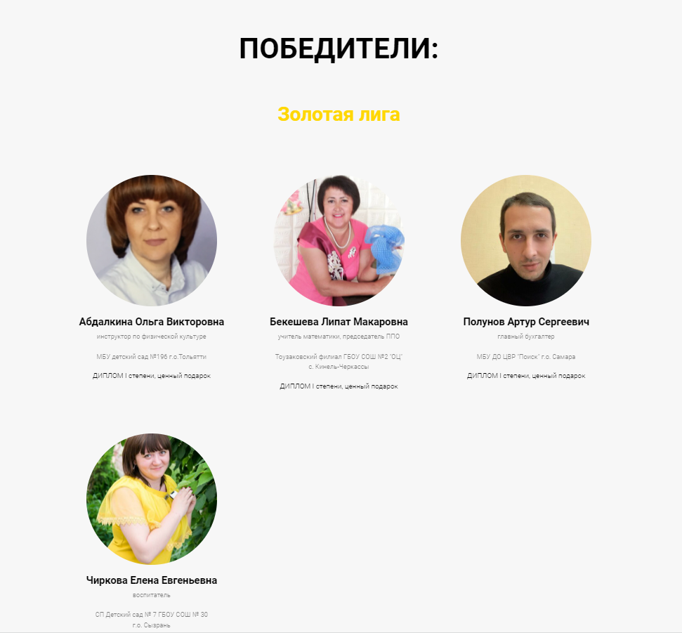

Slide 11
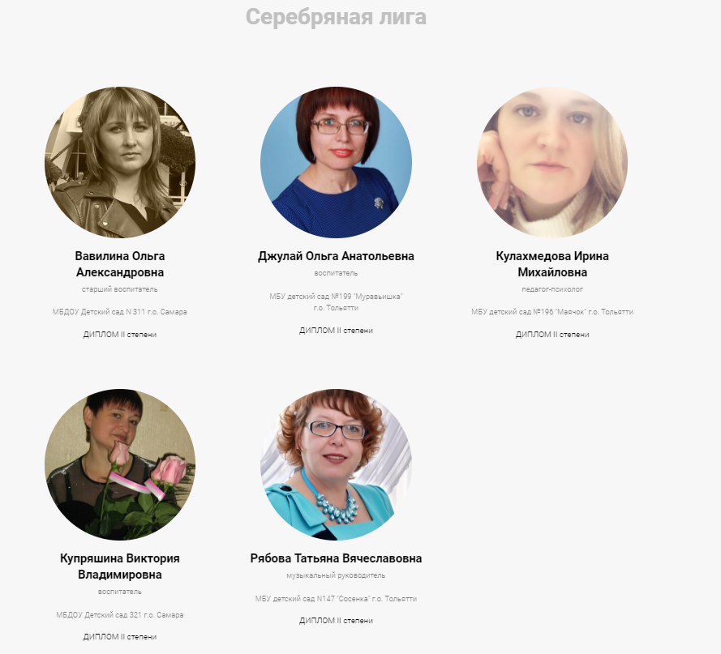

Slide 12
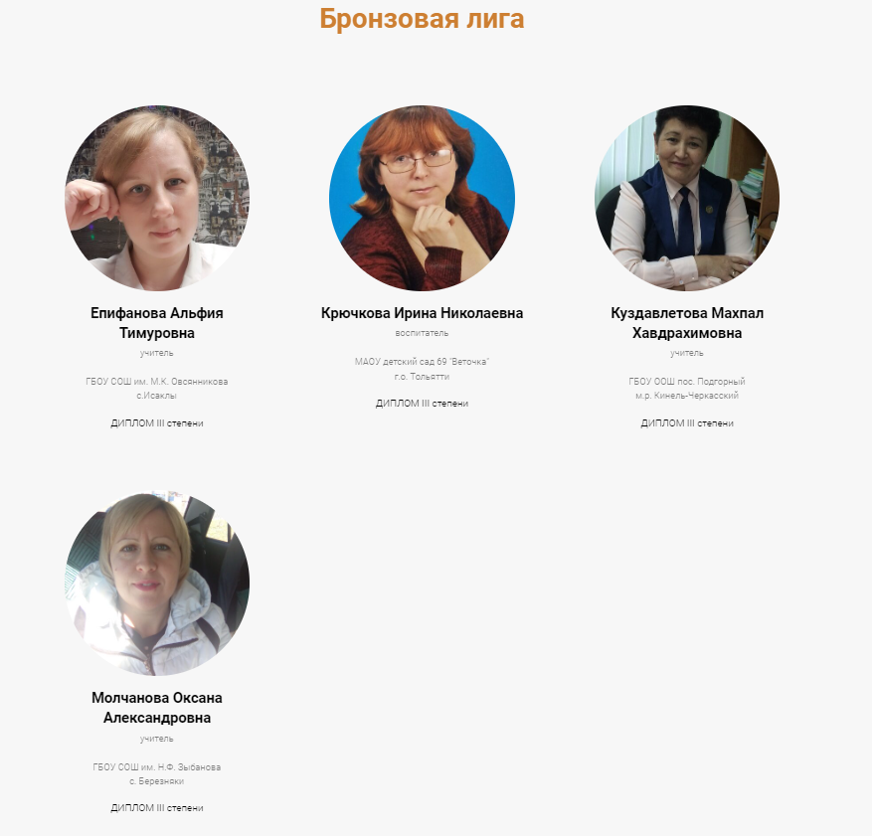

Slide 13
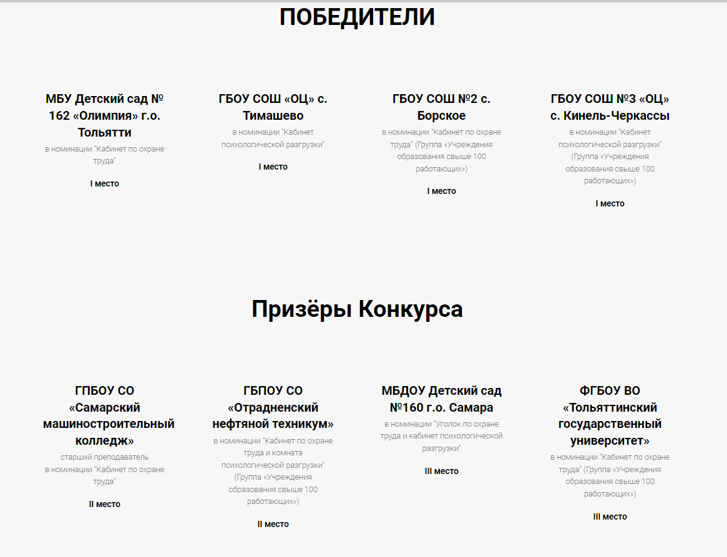

Slide 14
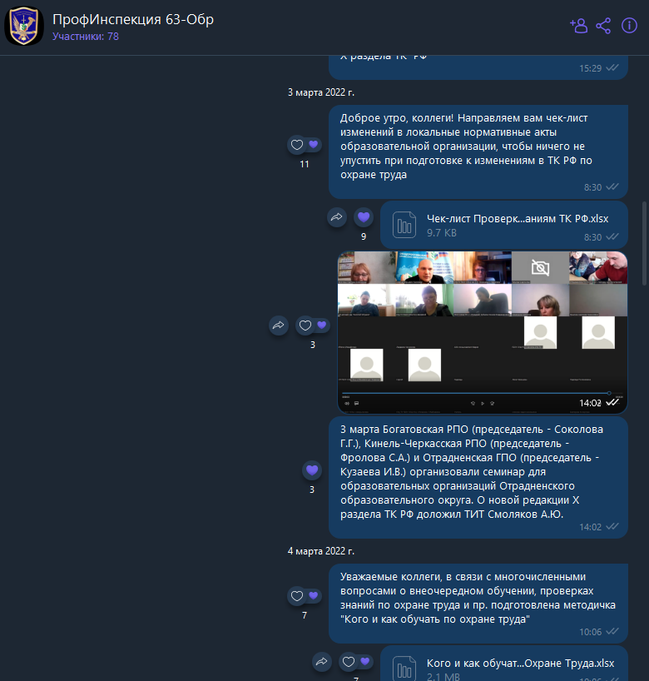

Slide 15
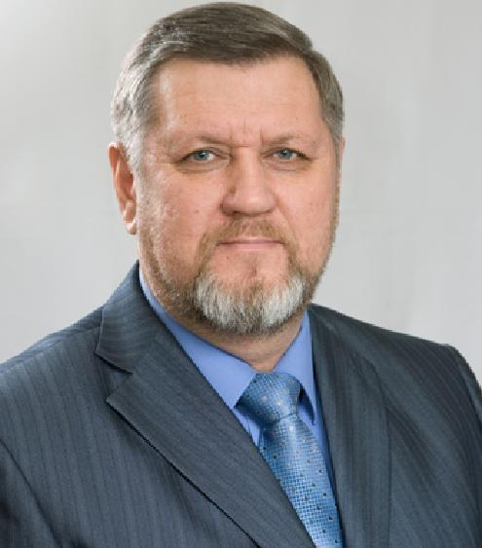
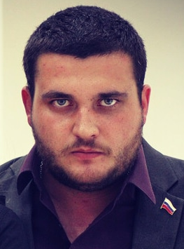
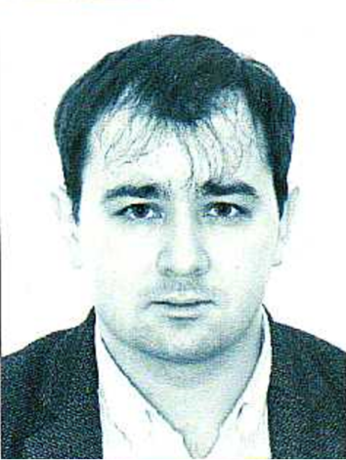
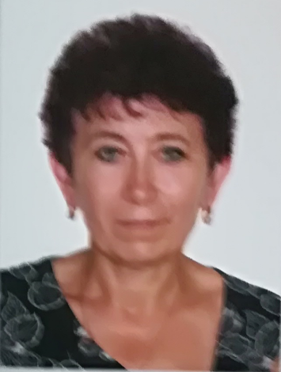
Внештатные технические инспекторы труда
Самарской областной организации Профсоюза работников народного образования и науки Российской Федерации
Олейник Николай Васильевич, преподаватель кафедры методики физической культуры и оздоровительно-профилактической работы ГАУ ДПО Самарской области «Институт развития образования»
Сатонин Алексей Вадимович,
Преподаватель кафедры «Промышленная теплоэнергетика» СамГТУ,
зам. председателя ППО студентов СамГТУ
Курносова Ирина Ивановна,
специалист по охране труда
МБДОУ «Детский сад №300» г.о. Самара
Файрушин Рафаэль Идрисович,
учитель физики, зам. директора
МБОУ Гимназия №3 г.о. Самара

Slide 16
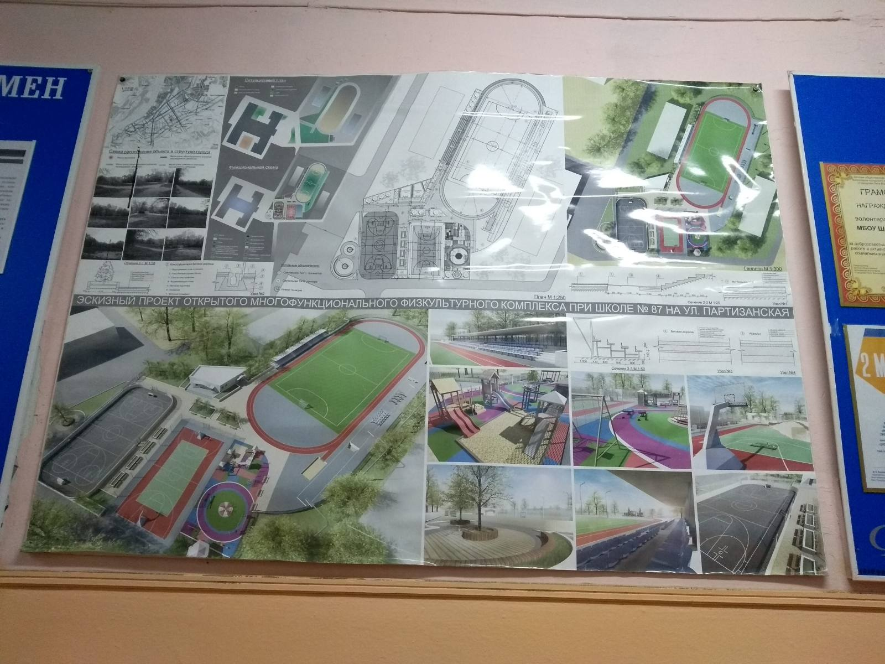
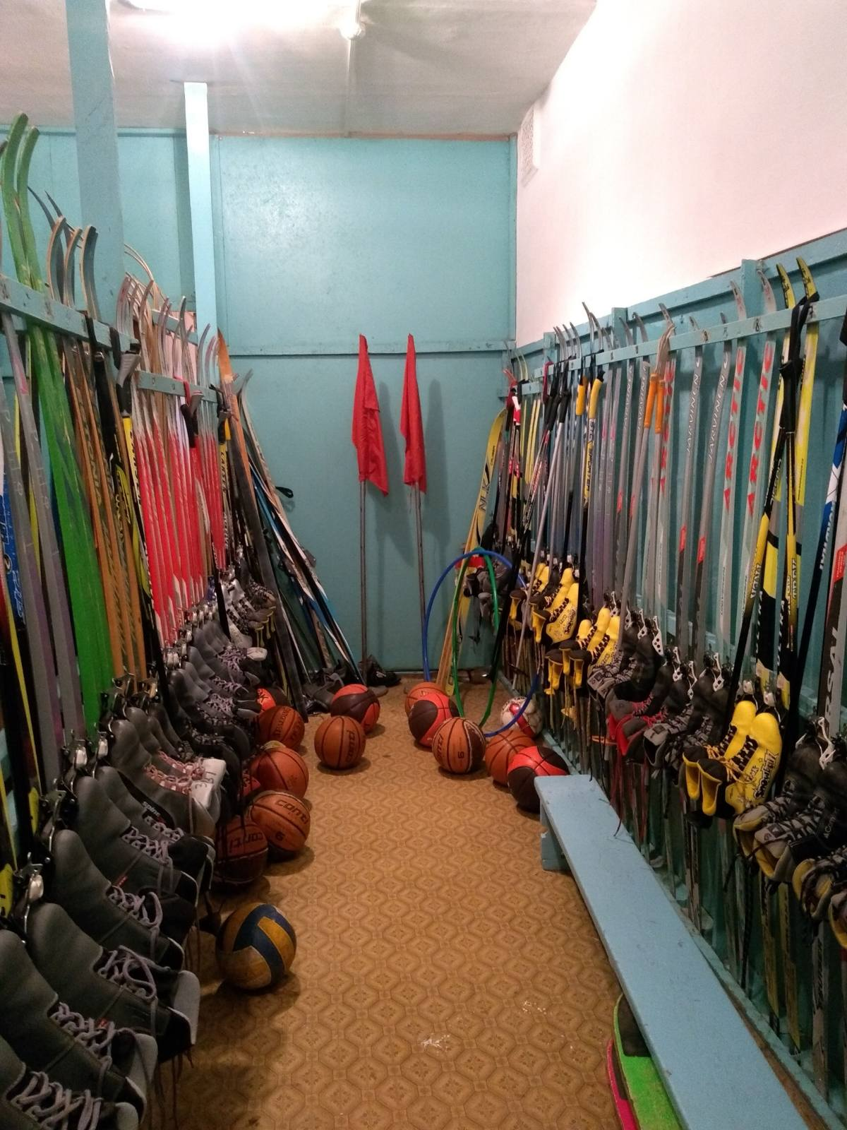
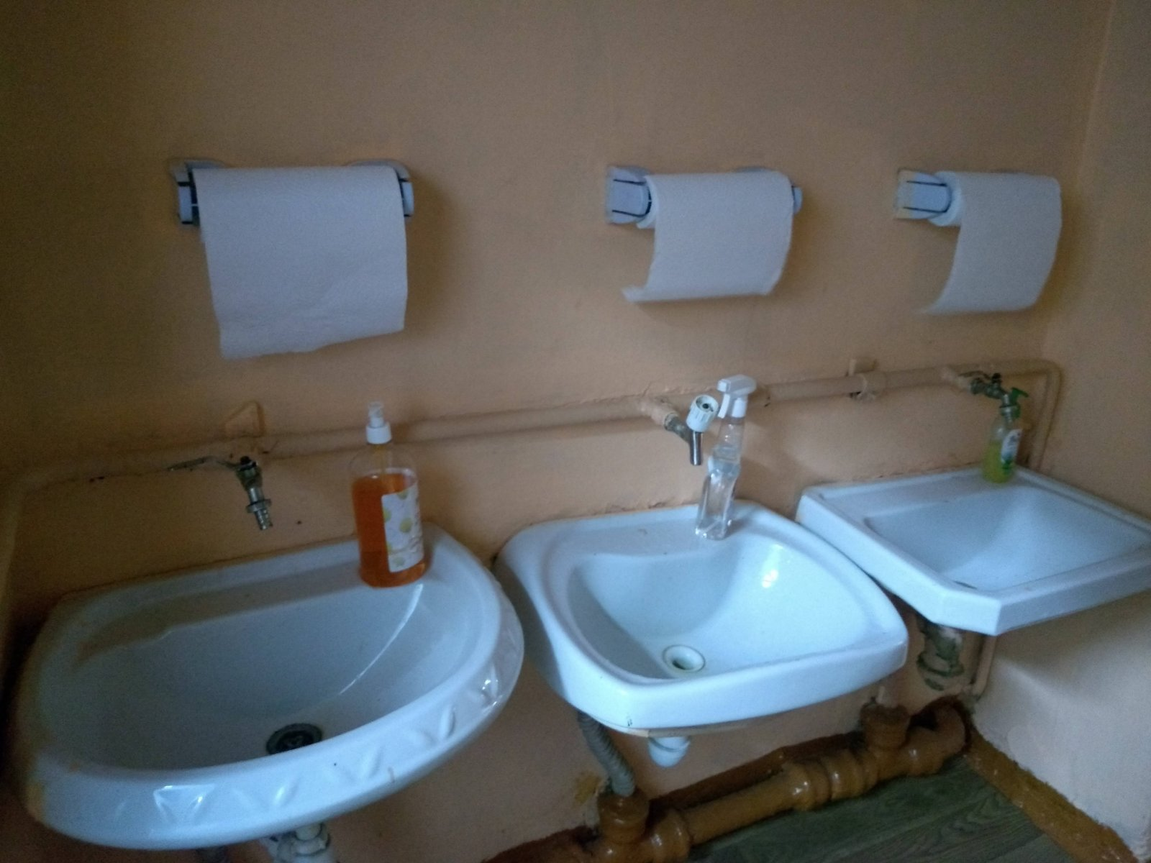

Slide 17
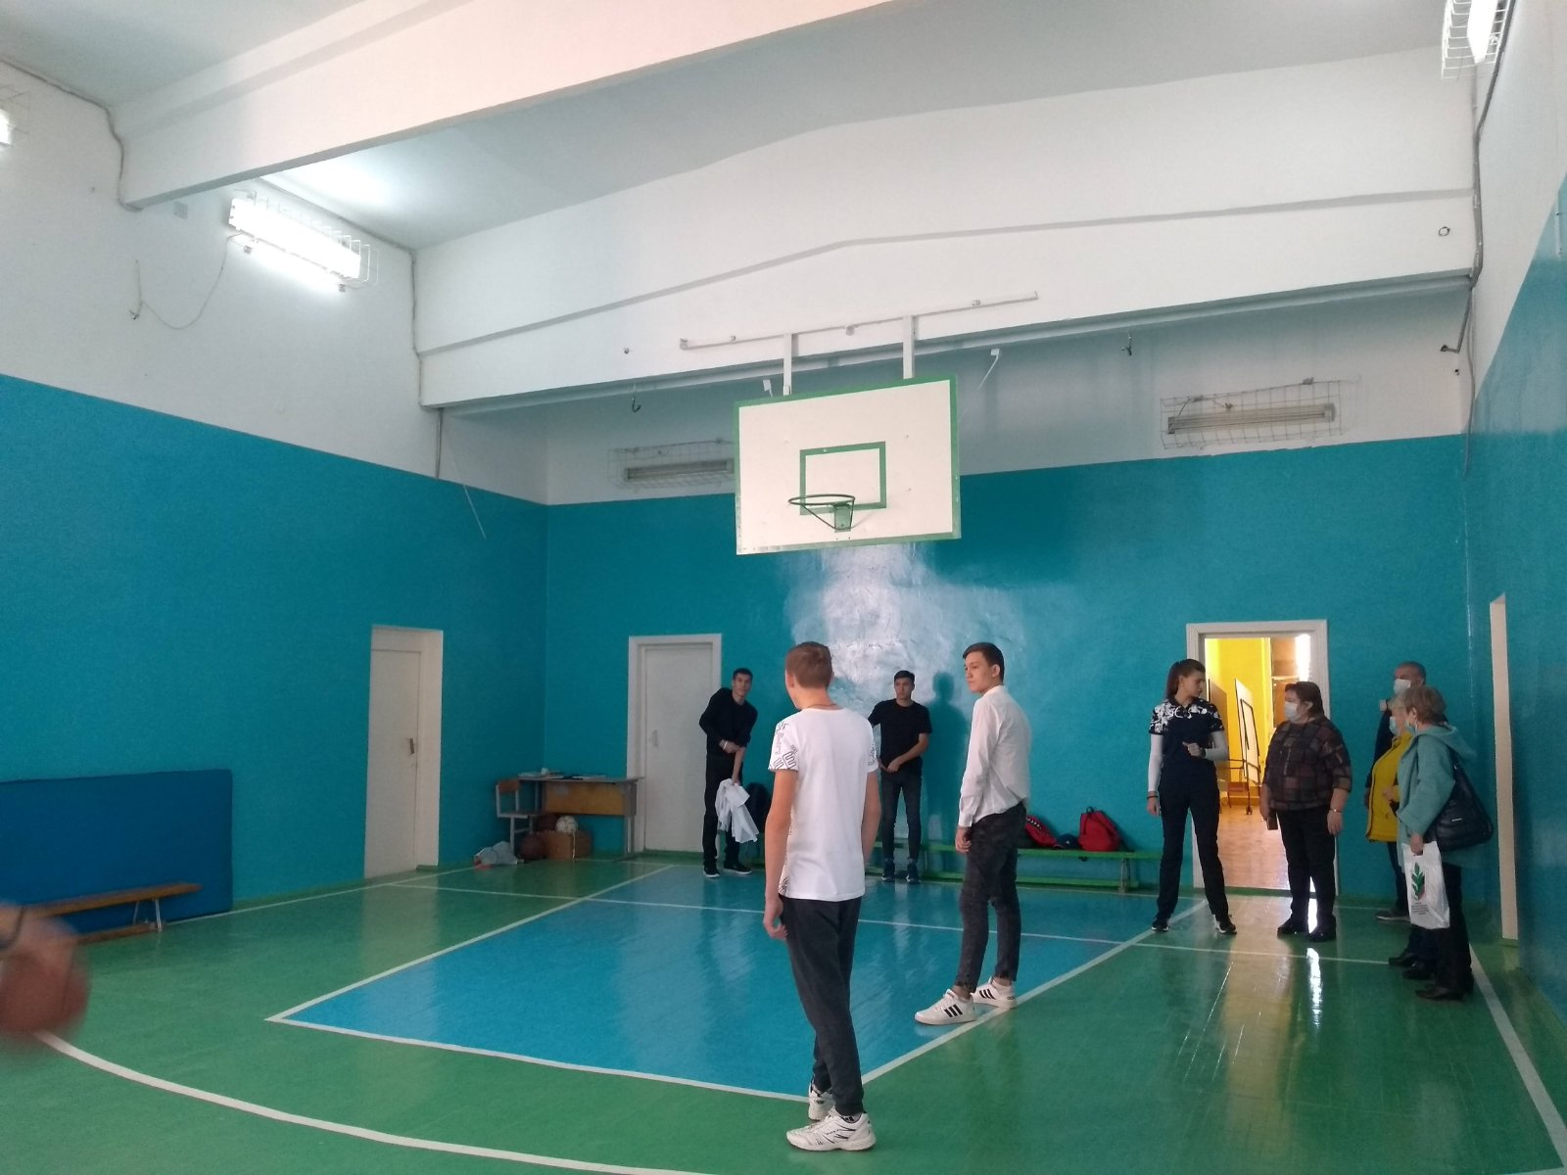
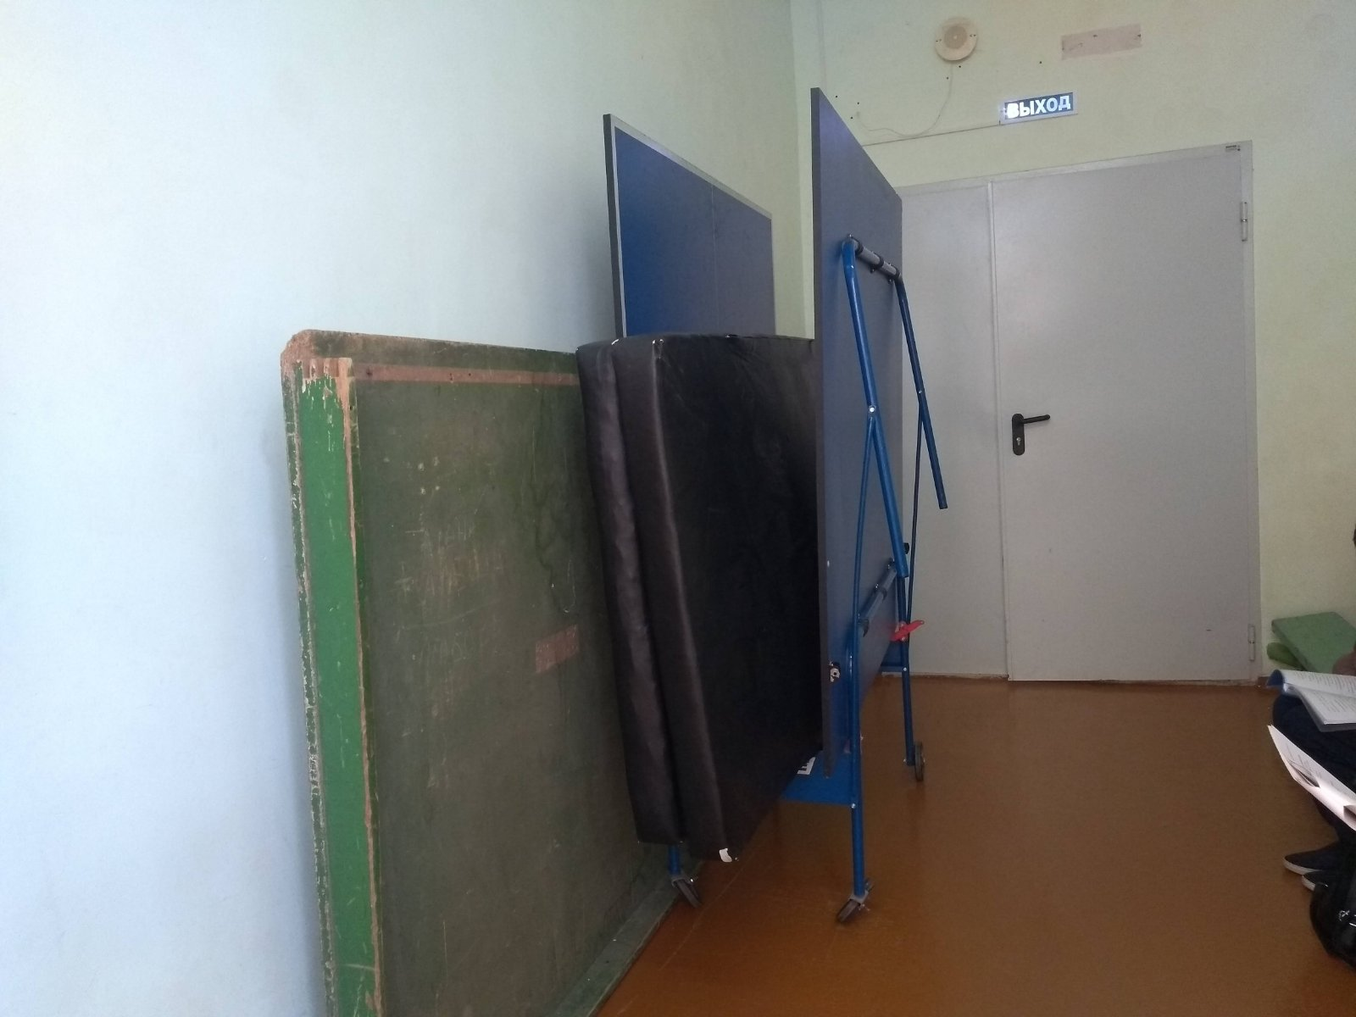
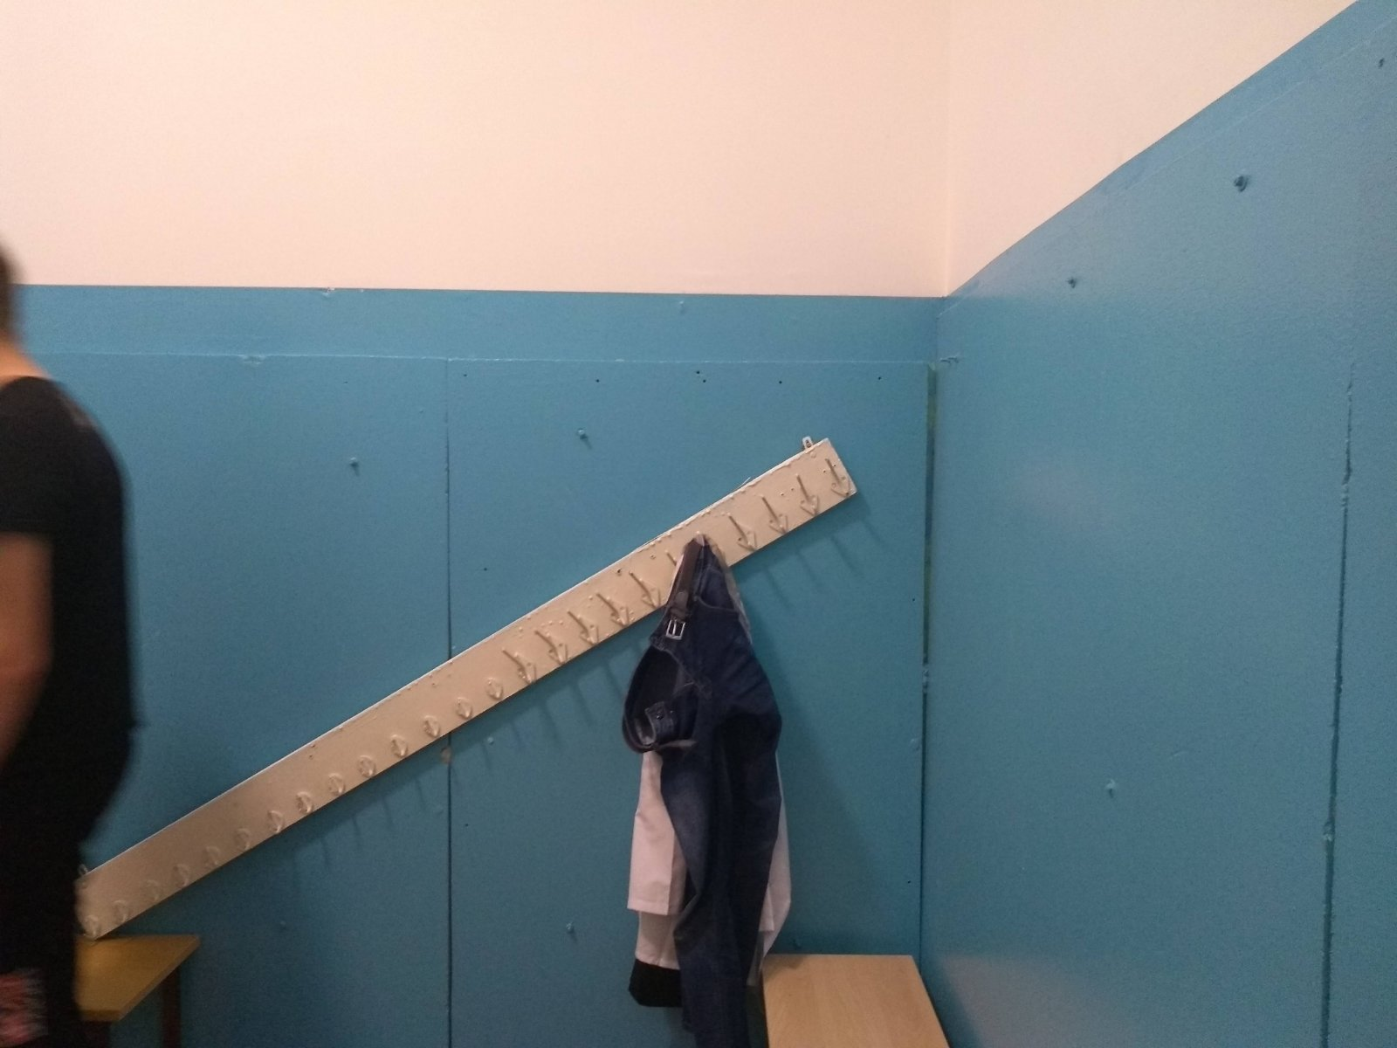

Slide 18
